Slide 1
Экстремальный забег «Северный закал»
Авторы проекта:
Гутенев Антон
Павлючкова Анастасия
Павлючков Виталий
Шупта Николай
Шпилев Александр

Slide 2
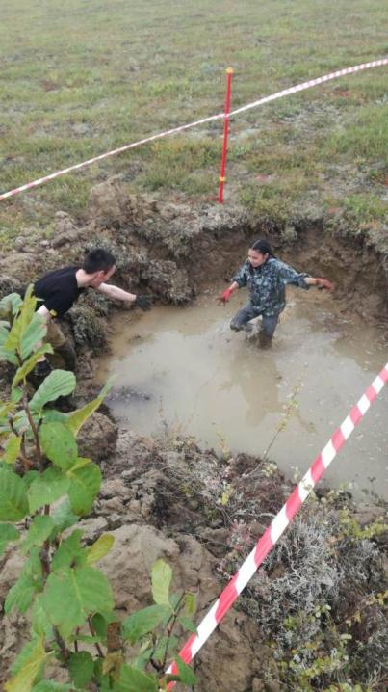
Значимость проекта
Большую популярность в нашем регионе набирают экстремальные соревнования на открытой местности.
Это уникальная возможность узнать свой предел физических способностей, предел возможностей своей команды, которая привлекает большое количество людей.

Slide 3
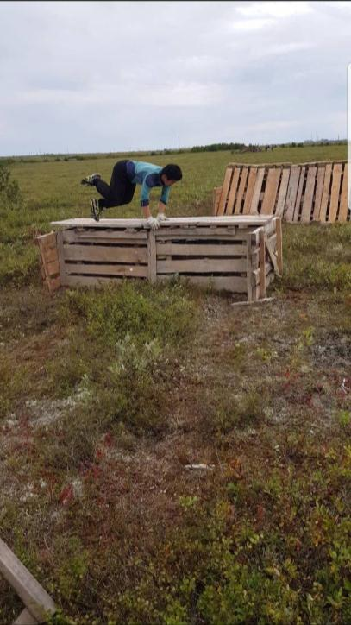
Задачи проекта:
популяризация экстремальных видов спорта;
организация новой трассы и создание препятствий;
привлечение участников других муниципалитетов;
проведение экстремального забега «Северный закал».

Slide 4
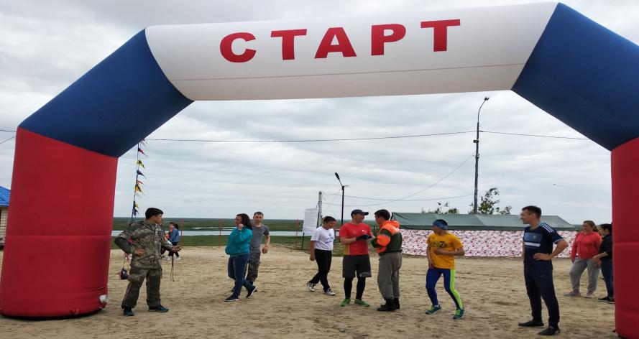
В августе 2018 года в Тазовском районе впервые прошел экстремальный забег «Северный закал»

Slide 5
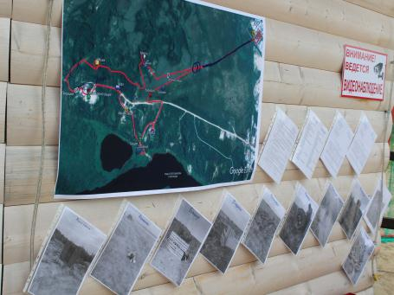
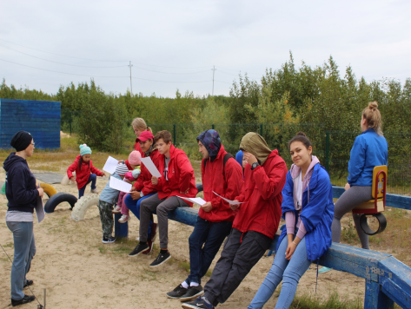
В забеге приняли участие:
2018 г. - 60 чел. (18-35 лет)
2019 г. - 90 чел. (16+)
Задействовано
волонтеров
2018 г. - 20 чел. (16-30 лет)
2019 г. - 50 чел. (14+)

Slide 6
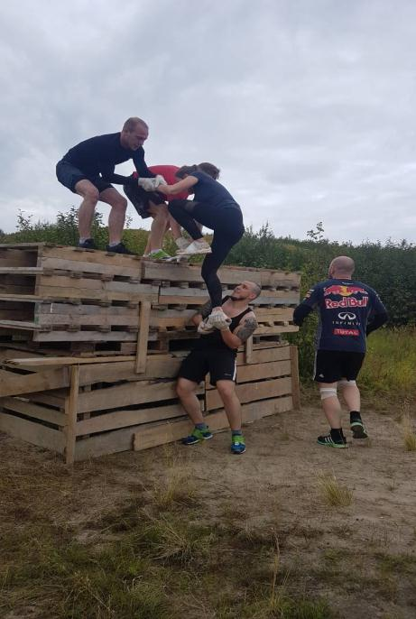
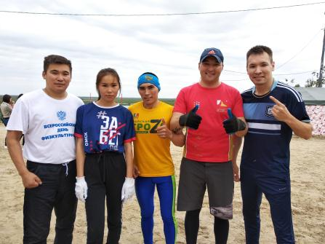
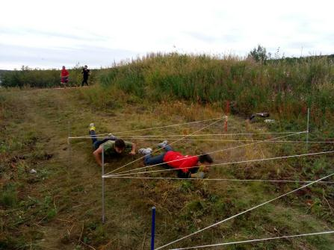

Slide 7
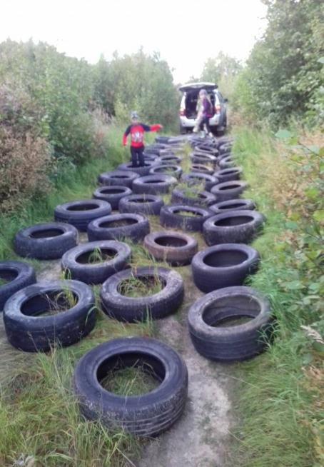
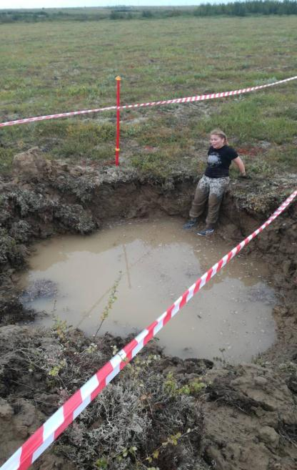

Slide 8
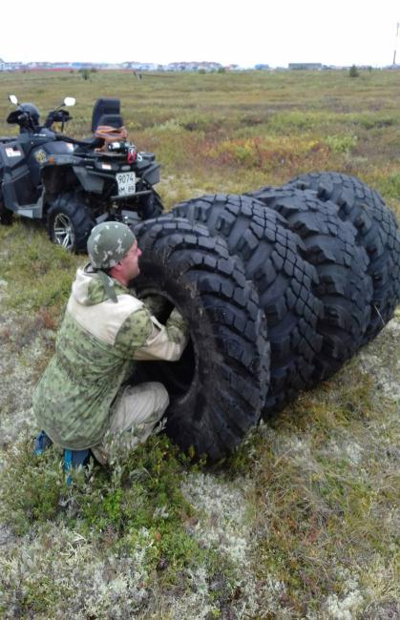
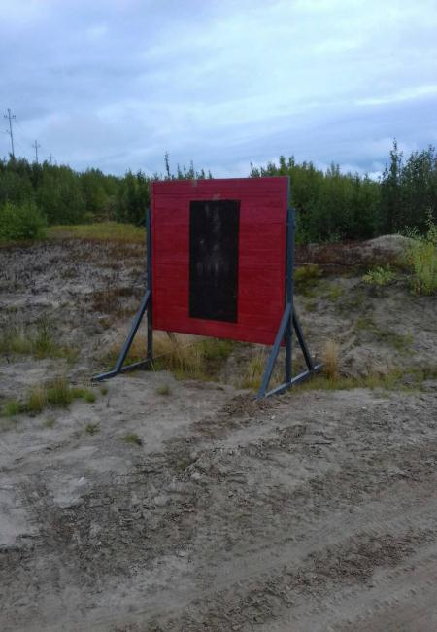

Slide 9
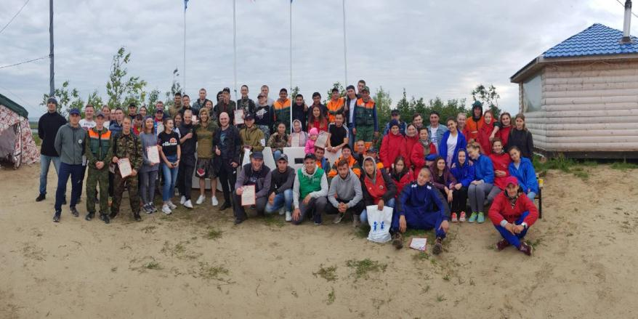
Продолжение Следует…

